Slide 1
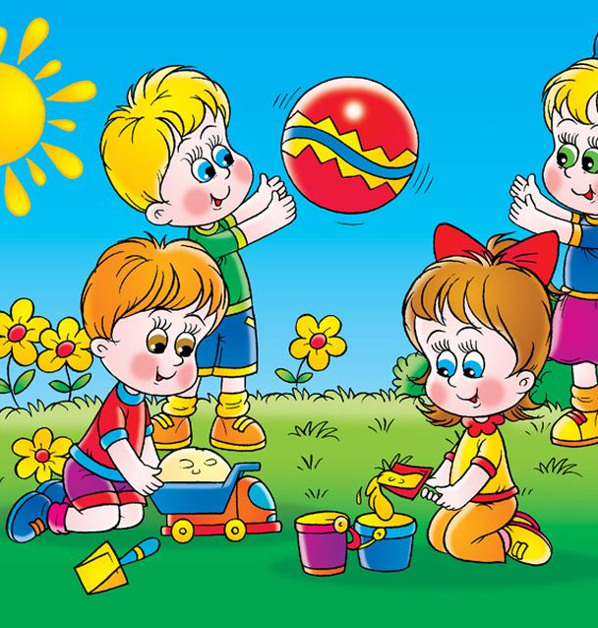
мбдоу «Раздольненский детский сад №5 «СКАЗКА» общеЕ родительскоЕ собраниЕ
«Итоги работы детского сада в 2025/2026 учебном году. организация работы в летний оздоровительный период
Дата проведения: 8 июня 2026года

Slide 2

ПОВЕСТКА ДНЯ
1. Реализация годового плана (старший воспитатель Умерова Н.Г.)
2. Итоги работы с родителями (заведующий Семенюкова Л.А.)
3. Организации питания в ДОУ (медицинская сестра Адживела Э.Ф.)
4. Подготовка ДОУ к летнему оздоровительному периоду (старший воспитатель Умерова Н.Г.)

Slide 3



Образовательный процесс в ДОУ осуществлялся в соответствии с Федеральным государственным образовательным стандартом дошкольного образования (ФГОС ДО) и требованиями образовательной программы доу, разработанной с учетом Федеральной образовательной программы (ФОП ДО). в своей работе педагогический коллектив также успешно применял «Региональную парциальную программу по гражданско-патриотическому воспитанию детей дошкольного возраста «Крымский веночек».

Slide 4
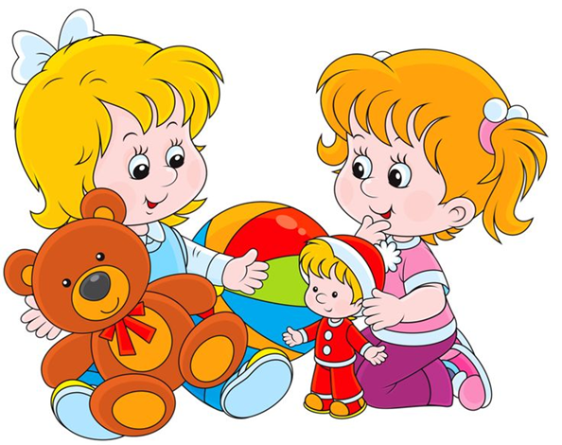
Социально-коммуникативное развитие:
Основные достижения:
Формирование навыков общения и сотрудничества: Дети стали более уверенно вступать в контакт со сверстниками и взрослыми, проявлять инициативу в играх и совместной деятельности.
Развитие эмоциональной сферы: Дети научились лучше понимать свои эмоции и эмоции других людей, выражать свои чувства в социально приемлемой форме. На занятиях «Уроки доброты» дети анализировали различные жизненные ситуации, учились сочувствовать и оказывать поддержку сверстникам.
Формирование основ безопасного поведения: Дети усвоили основные правила дорожного движения, правила поведения в общественных местах и при общении с незнакомыми людьми.
Проблемные моменты: У некоторых детей наблюдаются трудности в установлении контактов с новыми детьми.
Задачи на следующий год: Продолжить работу по формированию навыков общения и сотрудничества, уделив особое внимание индивидуальной работе с детьми, испытывающими трудности в установлении контактов.
Разработать и внедрить программу развития эмоционального интеллекта для всех возрастных групп

Slide 5

Познавательное развитие
Основные достижения: Формирование элементарных математических представлений: Дети успешно освоили счет в пределах 10, научились сравнивать предметы по величине, форме, цвету, ориентироваться в пространстве и времени.
Расширение представлений об окружающем мире: Дети узнали много нового о природе, животном и растительном мире, о профессиях, о культуре и истории своей страны.
Развитие познавательной активности и любознательности: Дети активно задавали вопросы, проявляли интерес к экспериментированию и исследовательской деятельности.
Проблемные моменты: У некоторых детей наблюдается недостаточно сформированное умение анализировать, сравнивать, обобщать информацию.
Задачи на следующий год: Совершенствовать методики развития познавательной активности и любознательности, активно использовать игровые технологии, проблемные ситуации, экспериментирование. Уделить особое внимание формированию умения анализировать, сравнивать, обобщать

Slide 6

РЕЧЕВОЕ развитие:
Основные достижения:
Расширение словарного запаса: Дети значительно увеличили свой словарный запас, научились использовать в речи новые слова и выражения. На занятиях по развитию речи использовались различные игры и упражнения, направленные на активизацию словаря, например, «Назови одним словом», «Скажи наоборот», «Составь предложение».
Формирование грамматически правильной речи: Дети научились правильно строить предложения, согласовывать слова в роде, числе и падеже. На занятиях по грамматике дети выполняли упражнения на образование множественного числа существительных, согласование прилагательных с существительными, изменение глаголов по временам и лицам.
Развитие связной речи: Дети научились пересказывать тексты, составлять рассказы по картинкам и собственным наблюдениям. Например, в подготовительной группе дети успешно пересказывали сложные тексты, составляли описательные рассказы о природе, животных, людях.
Проблемные моменты:
У многих детей старшего дошкольного возраста наблюдаются нарушения звукопроизношения и недостаточно развита выразительность речи.
Задачи на следующий год:
Усилить работу по коррекции звукопроизношения, используя индивидуальные и групповые занятия с логопедом.
Развивать выразительность речи, используя театрализованные игры, чтение стихов, разучивание пословиц и поговорок.

Slide 7
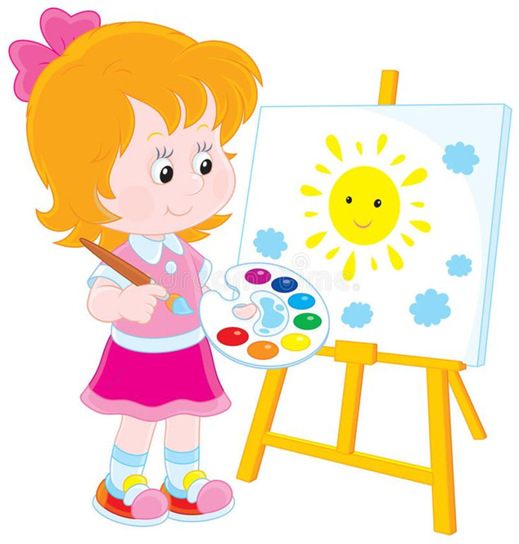
ХУДОЖЕСТВЕННО-ЭСТЕТИЧЕСКОЕ развитие
Основные достижения:
Развитие художественных навыков и умений: Дети овладели различными техниками рисования, лепки, аппликации, научились использовать разнообразные материалы и инструменты для создания художественных образов. На занятиях по рисованию дети экспериментировали с разными техниками (рисование пальчиками, ладошками, кисточкой, губкой), использовали нетрадиционные материалы (соль, крупу, нитки).
Формирование эстетического вкуса: Дети научились видеть красоту в окружающем мире, понимать и оценивать произведения искусства.
Развитие творческих способностей и воображения: Дети проявляли фантазию и креативность в своих работах, создавали оригинальные и неповторимые образы. На занятиях по конструированию дети строили из строительного материала дома, мосты, башни, проявляя фантазию и изобретательность.
Дети приобрели базовые музыкальные умения: Развитие слухового восприятия — умение различать мелодию, ритм и темп, ознакомление с музыкальными инструментами и звуками; усвоение простых песен и стихотворений, развитие памяти и артикуляции, навыки исполнения танцевальных движений и ритмических упражнений и др..
Проблемные моменты:
Не все дети проявляют достаточный интерес к художественной деятельности, некоторые испытывают затруднения в выражении своих чувств и эмоций через творчество.
Задачи на следующий год:
Создавать стимулирующую среду для развития творческих способностей, предлагая детям разнообразные материалы и инструменты для творчества.
Вовлекать родителей в совместную художественную деятельность (организация выставок, мастер-классов, совместных проектов).

Slide 8
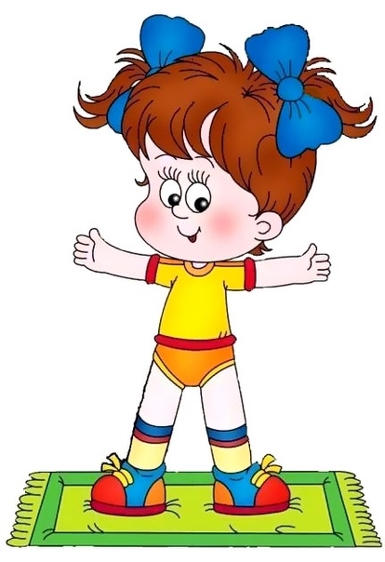
ФИЗИЧЕСКое развитие:
Основные достижения: В течение года особое внимание уделялось укреплению здоровья детей, развитию основных двигательных навыков и формированию привычки к здоровому образу жизни.
Основные достижения:
Развитие основных двигательных навыков и качеств: Дети улучшили свои показатели в беге, прыжках, метании, лазании, научились выполнять сложные физические упражнения. Например, на физкультурных занятиях использовались различные упражнения на развитие координации, ловкости, силы и выносливости.
Формирование привычки к здоровому образу жизни: Дети усвоили основные правила личной гигиены, научились правильно питаться, соблюдать режим дня. В группах были реализованы проекты, в ходе которых дети узнали о пользе витаминов, о правильном питании и значении физической активности для здоровья.
Снижение заболеваемости: Благодаря комплексу оздоровительных мероприятий удалось снизить заболеваемость детей по сравнению с прошлым годом.
Проблемные моменты:
Некоторые дети испытывают трудности в выполнении отдельных видов физических упражнений, не проявляют достаточный интерес к физической активности.
Задачи на следующий год:
Индивидуализировать подход к физическому развитию детей, учитывая их особенности и возможности.
Разнообразить формы и методы работы по формированию привычки к здоровому образу жизни.

Slide 9

Взаимодействие с семьей - основа успешного развития ребенка
Мы ценим и развиваем тесное сотрудничество с семьями воспитанников.
Родители для нас - активные партнеры в образовательном процессе.
Совместное творчество и общение
Праздники и мероприятия: Отмечаем важные события вместе.
Выставки: Демонстрируем детские работы и родительское творчество.
Родительские собрания: Общие и групповые встречи для обмена информацией.
Консультации: Индивидуальные и групповые, по вопросам развития и обучения.

Slide 10

ВСЕГДА НА СВЯЗИ: УДОБНЫЕ КАНАЛЫ КОММУНИКАЦИИ
Информационные стенды: Актуальная информация всегда под рукой в ДОУ.
Официальный сайт: https://skazka.eduds.ru/ – ваш источник новостей и полезных материалов.
VK: https://vk.com/public205297286 – присоединяйтесь к нашему сообществу!
Родительские чаты в «МАХ»: Оперативное информирование и быстрая связь.

Slide 11

Наши принципы
Взаимное уважение: Ценим вклад каждого.
Партнерство: Работаем на равных.
Сотрудничество: Вместе достигаем лучших результатов.
Развиваемся вместе.
Постоянно совершенствуем формы общения.
Ищем новые, эффективные пути совместной работы.
Стремимся к максимально плодотворному сотрудничеству для каждого.

Slide 12
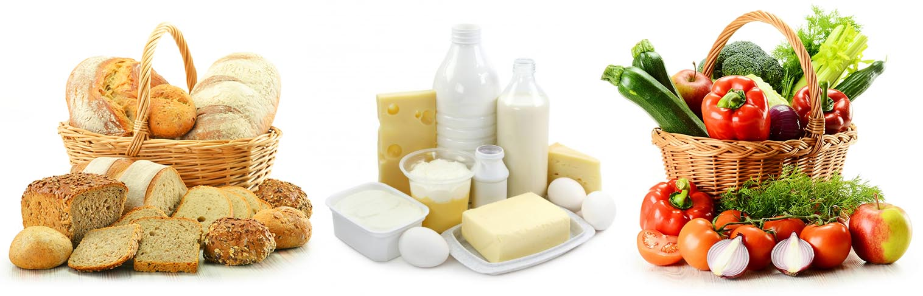
ПРИНЦИПЫ НАШЕГО ПИТАНИЯ
Разнообразие: Широкий выбор продуктов из всех групп (овощи, фрукты, злаки, молочные продукты, мясо, рыба) для получения всех необходимых витаминов и минералов.
Сбалансированность: Оптимальное соотношение белков, жиров и углеводов, соответствующее возрастным потребностям детей.
Регулярность: Четкий режим питания для формирования здоровых пищевых привычек и хорошего аппетита.
Безопасность: Тщательный контроль качества продуктов, соблюдение санитарных норм при приготовлении и хранении. Все блюда готовятся на месте.
Больше: https://sinonim.org/gen#res
НАШ ПОДХОД К ПИТАНИЮ
Главная цель: Обеспечить каждого ребенка вкусной и максимально полезной пищей для полноценного роста и развития.
Основа: Строгое соблюдение санитарных норм и рекомендаций для дошкольных учреждений.

Slide 13

НАШЕ МЕНЮ
Меню разрабатывается с учетом утвержденных норм и сезонности продуктов.
Включает:
Завтрак: Сытные и питательные блюда (каши, молочные продукты, яйца, выпечка) для заряда энергией.
Обед: Комплексный прием пищи (суп, основное блюдо с мясом/рыбой, напиток) с акцентом на овощные блюда.
Полдник: Йогурты, кефир, выпечка, печенье
Меню можно посмотреть на сайте ДОУ в разделе: Организация питания в образовательной организации https://skazka.eduds.ru/food

Slide 14

Контроль качества и безопасность
Строгий контроль: На всех этапах – от поставщиков до готовых блюд.
Проверенные поставщики: Сотрудничаем только с надежными партнерами.
Санитарные нормы: Регулярная дезинфекция, медицинские осмотры персонала.
Аппетитное оформление: Повара стараются сделать блюда привлекательными для детей.

Slide 15

Лето - время здоровья, развития и радости!
• Летняя работа в детском саду - это, прежде всего, оздоровление.
• Наша цель: всемерно использовать благоприятные условия для укрепления здоровья, закаливания и развития детей.
• Летом природа предоставляет отличные возможности для познавательного развития.
• Важно своевременно подготовиться к летней работе, чтобы обеспечить полноценный и интересный отдых для каждого ребенка.

Slide 16

Организация летнего периода
• Систематическая работа по всем разделам программы продолжается и летом.
• Все виды деятельности переносятся на свежий воздух с соблюдением режима дня.
• Чередование активной деятельности и отдыха, преобладание игровой деятельности.
• Особое внимание уделяется двигательной активности, закаливающим мероприятиям, физкультурным праздникам и досугам.
• В результате пребывание на свежем воздухе, игры и разнообразная двигательная деятельность способствуют укреплению здоровья, закаливанию организма и обогащению двигательного опыта детей.

Slide 17

Безопасное лето
Во время летних каникул не стоит забывать о мерах безопасности, правилах поведения дома, на улице, в общественных местах.
На каникулах у Ваших детей увеличивается количество свободного времени, которое они часто проводят без должного контроля со стороны взрослых, что может привести к угрозе жизни и здоровью детей, совершению правонарушений.
Надо помнить ряд правил и условий при организации отдыха детей с родителями, родственниками, друзьями.
Подробно можно ознакомиться на сайте ДОУ https://skazka.eduds.ru/news/82166
https://skazka.eduds.ru/news/82161

Slide 18

СПАСИБО ЗА ВНИМАНИЕ
С планом летней оздоровительной работы (ЛОП) в детском саду на 2026 год можно ознакомиться на сайте ДОУ:
https://api.crimeaschool.ru/api/object_storage/295f8e39-140f-401e-80da-f0f0939bcc66
Приложение к плану ЛОП: https://api.crimeaschool.ru/api/object_storage/28a55e4c-1986-4543-ba1d-48b2642c7ed4
Режим дня на ЛОП: https://api.crimeaschool.ru/api/object_storage/79f6a94b-5668-4613-b899-e741d4625ad2

